Slide 1
Thème 3 : L’Union Européenne, dynamique de développement des territoires
Chapitre 1 : De l’espace européen aux territoires de l’Union Européenne.

Slide 2
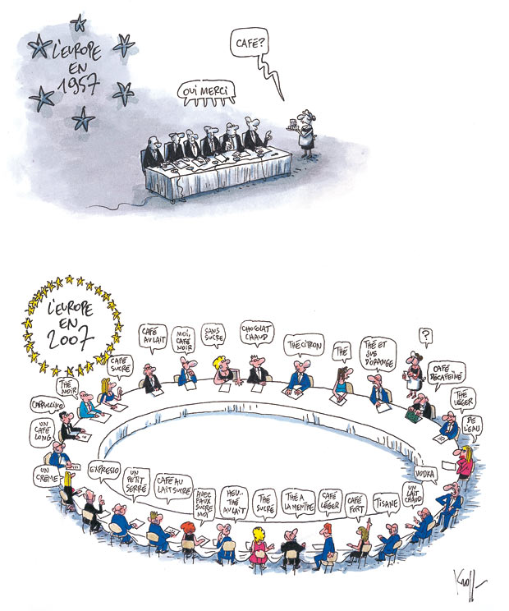
Caricature de Pierre Kroll dans Le Soir (quotidien belge), le 6 janvier 2007.

Slide 3
Problématiques :
Qu’est-ce que l’Union Européenne ?
Quelles sont les dynamiques d’élargissement ou d’approfondissement de l’Union Européenne ?
Comment se caractérisent les inégalités socio-spatiales au sein de l’Union Européenne ?

Slide 4
I. Europe, Europes : un continent entre unité et diversité
L’Europe, une entité géographique difficile à cerner
La diversité des milieux

Slide 5
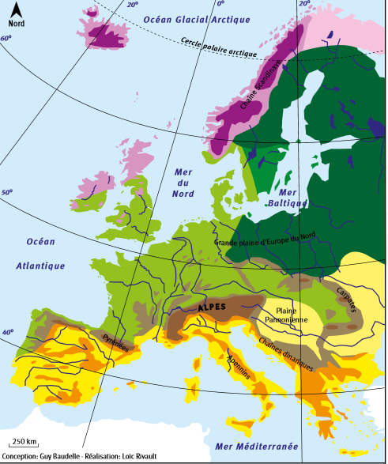
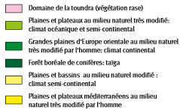
Les régions naturelles de l’Europe

Slide 6
I. Europe, Europes : un continent entre unité et diversité
L’Europe un objet géographique difficile à définir
La diversité des milieux
Une mosaïque d’Etats aux tailles et aux densités diverses

Slide 7
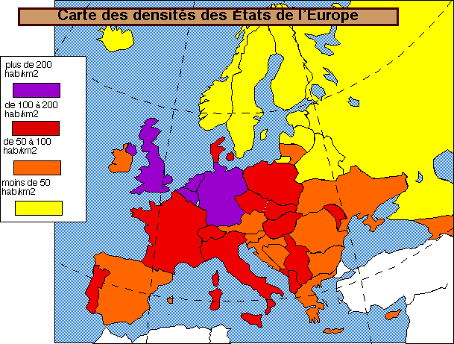
Finlande
Suède
8
9
Danemark
10
Irlande
Royaume-Uni
Allemagne
Pologne
Benelux
1
4
Rep. Tchèque
Autriche
Hongrie
Slovaquie
Slovénie
Croatie
Bulgarie
Estonie
Lettonie
Littuanie
France
2
3
Roumanie
5
6
7
Portugal
Italie
Espagne
Grèce
Chypre
Malte

Slide 8
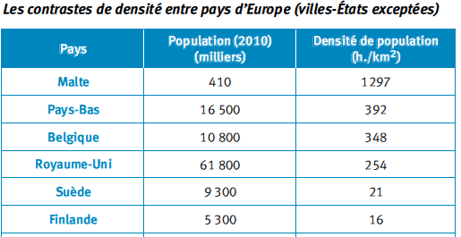

Slide 9
Pays le plus vaste : France (632 833,6 km²)
Pays le plus dense : Malte (1297 hab./km²)
Pays le plus peuplé : Allemagne (81,8 millions)
Pays le plus petit : Malte (316 km²)
Pays le moins dense : Finlande (16 hab./km²)
Pays le moins peuplé : Malte (425 000)

Slide 10
I. Europe, Europes : un continent entre unité et diversité
L’Europe un objet géographique difficile à définir
La diversité des milieux
Une mosaïque d’Etats aux tailles et aux densités diverses
Une diversité culturelle

Slide 11
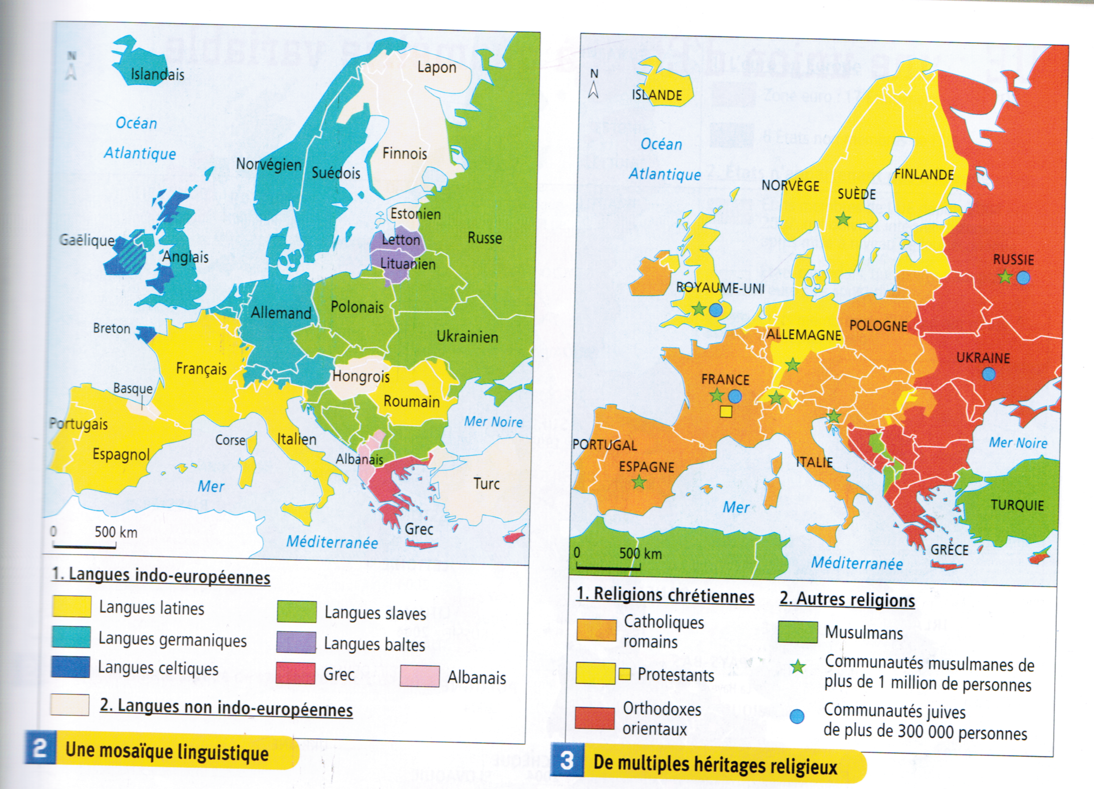

Slide 12
I. Europe, Europes : un continent entre unité et diversité
2. L’unité européenne
Un héritage historique partagé

Slide 13
I. Europe, Europes : un continent entre unité et diversité
2. L’unité européenne
Un héritage historique partagé
Qui a forgé des Etats démocratiques

Slide 14
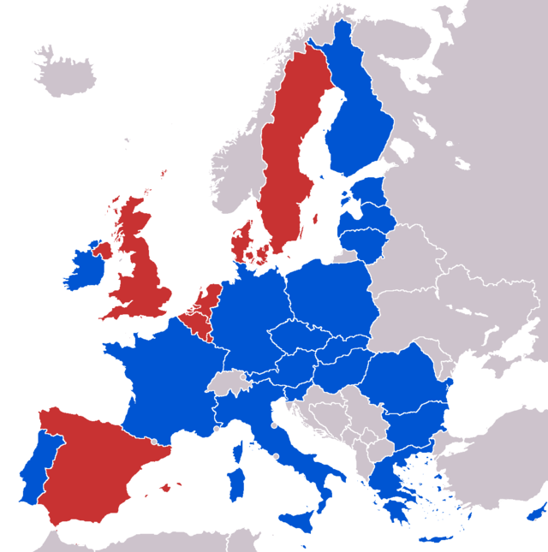
Une Europe démocratique
Parlementaire

Slide 15
I. Europe, Europes : un continent entre unité et diversité
2. L’unité européenne
Un héritage historique partagé
Qui a forgé des Etats démocratiques
Des caractéristiques géographiques et économiques communes

Slide 16
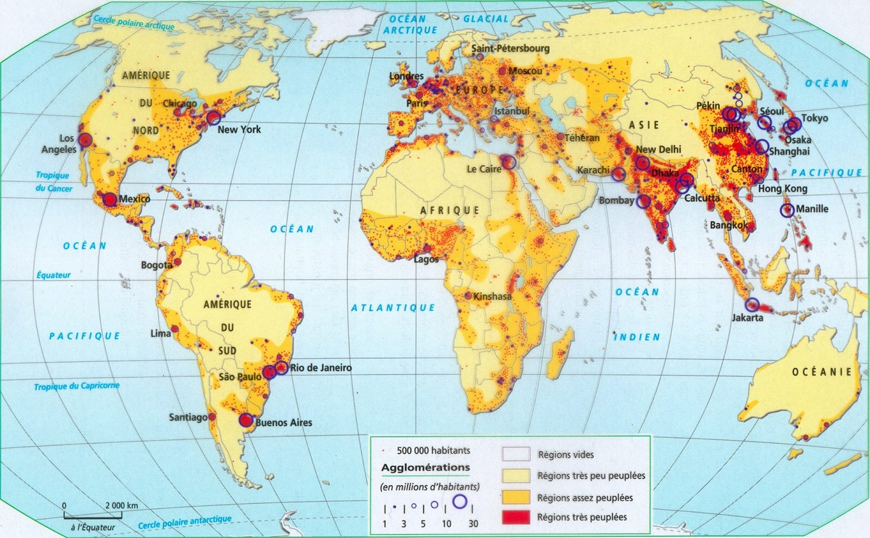
Les densités de peuplement dans le monde

Slide 17
II. L’Union Européenne : frontières et limites ; une union d’Etat à géométrie variable
1. Des frontières en expansion

Slide 18
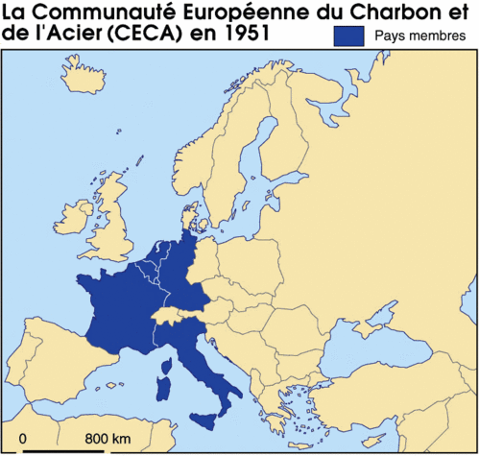
Pays membres :
- France
- RFA
- Italie
- Belgique
- Pays-Bas
- Luxembourg

Slide 19
« L’Europe ne se fera pas d’un coup, ni dans une construction d’ensemble : elle se fera par des réalisations concrètes créant d’abord des solidarités de fait. Le rassemblement des nations européennes exige que l’opposition séculaire de la France et de l’Allemagne soit éliminée. L’action entreprise doit toucher au premier chef la France et l’Allemagne. »
« Le gouvernement français propose de placer l’ensemble de la production franco-allemande de charbon et d’acier sous une Haute Autorité commune (…). La mise en commun des productions de charbon et d’acier assurera immédiatement l’établissement de bases communes de développement économique, première étape de la Fédération européenne. »
« La solidarité de production qui sera ainsi nouée manifestera que toute guerre entre la France et l’Allemagne devient non seulement impensable, mais matériellement impossible (…). Ainsi sera réalisée simplement et rapidement la fusion d’intérêts indispensable à l’établissement d’une communauté économique qui introduit le ferment d’une communauté plus large et plus profonde entre des pays longtemps opposés par des divisions sanglantes. »
Robert Schuman, déclaration du 9 mai 1950

Slide 20
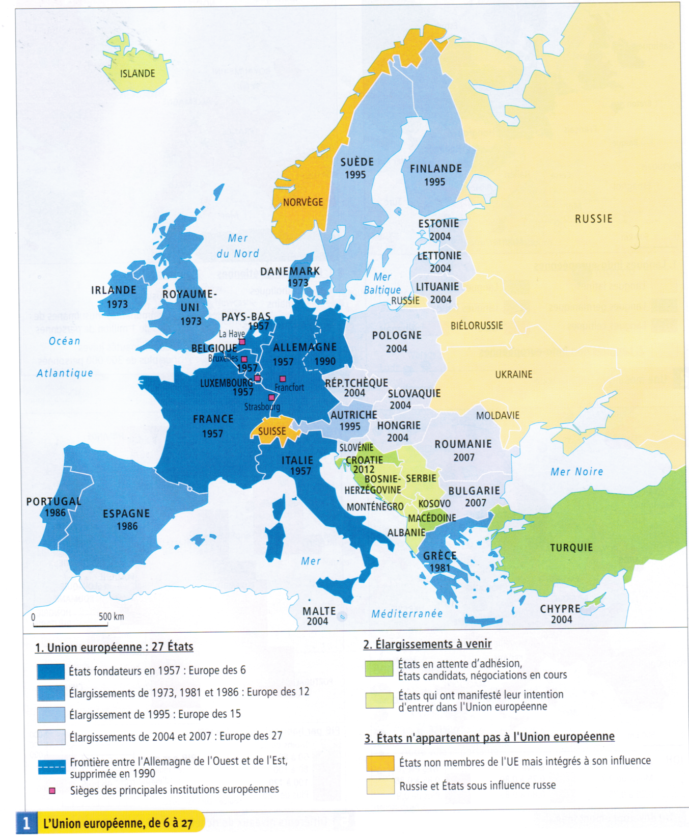

Slide 21
2. Une Europe à géométrie variable

Slide 22
Etat-membre de l’UE, de l’Euro-zone et de l’espace Schengen | Etat-membre de l’UE, de l’espace Schengen mais hors Euro-zone | Etat-membre de l’UE, de l’Euro-zone mais hors espace Schengen | Etat-membre de l’UE, hors Euro-zone et hors espace Schengen | Espace économique Européen (EEE) | Espace Schengen hors Union Européenne | Euro-zone hors Union européenne
Notez uniquement le nombre de pays

Slide 23
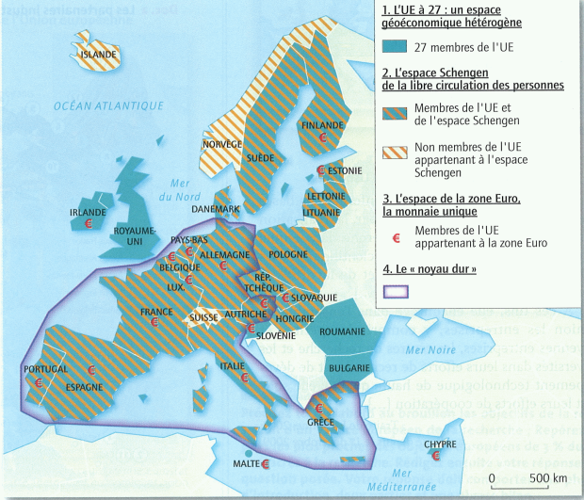
Une Europe à Géométrie variable

Slide 24
Etat-membre de l’UE, de l’Euro-zone et de l’espace Schengen | Etat-membre de l’UE, de l’espace Schengen mais hors Euro-zone | Etat-membre de l’UE, de l’Euro-zone mais hors espace Schengen | Etat-membre de l’UE, hors Euro-zone et hors espace Schengen | Espace économique Européen (EEE) | Espace Schengen hors Union Européenne | Euro-zone hors Union européenne
Allemagne
France
Italie
Belgique
Pays-Bas
Luxembourg
Espagne
Portugal
Grèce
Slovénie
Autriche
Slovaquie
Finlande
Estonie
Chypre
Malte
(16 pays)
Hongrie
Pologne
Lettonie
Lituanie
Suède
Danemark
(6 pays)
Irlande
Chypre
(2 pays)
Royaume-Uni
Bulgarie
Roumanie
+ Croatie
(4 pays)
28 pays de l’ UE
Norvège
Lichtenstein
Islande
(31 pays)
Monaco
Saint Marin
Andorre
Vatican
Suisse
Islande
Norvège
Précision à noter :
Espace Schengen (1995) : libre circulation des personnes
EEE (1994) : UE élargie : libre circulation des personnes, des marchandises, des services et des capitaux +

Slide 26
III. Disparités et inégalités socio-spatiales : l’action de l’Union Européenne sur les territoires
1. Une fracture Est-Ouest ?

Slide 27
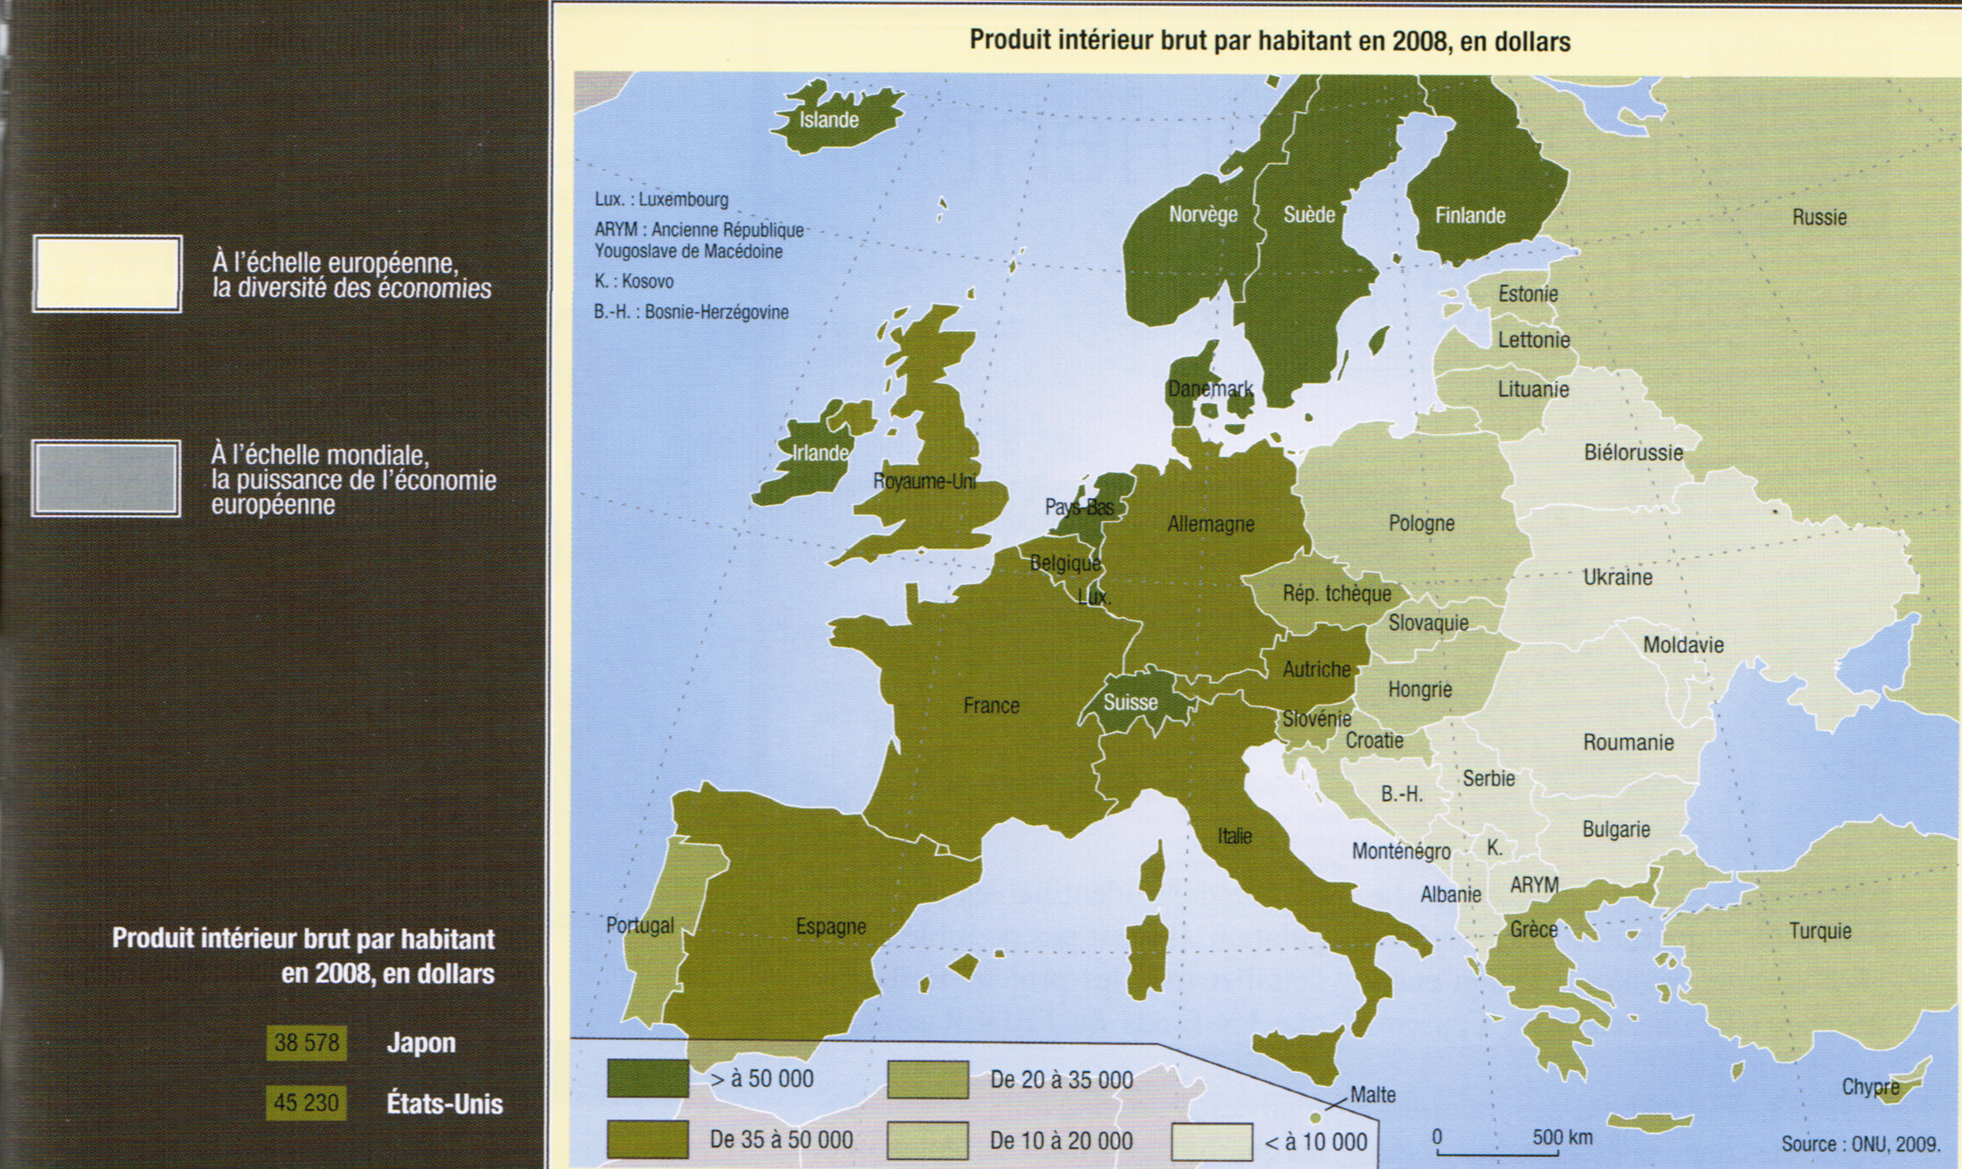

Slide 28
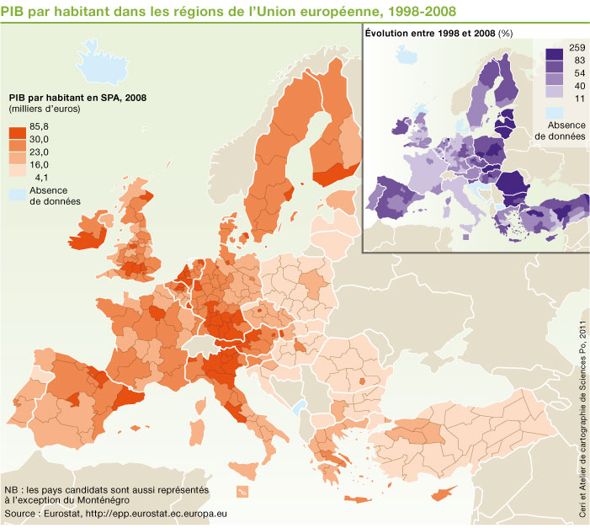

Slide 29
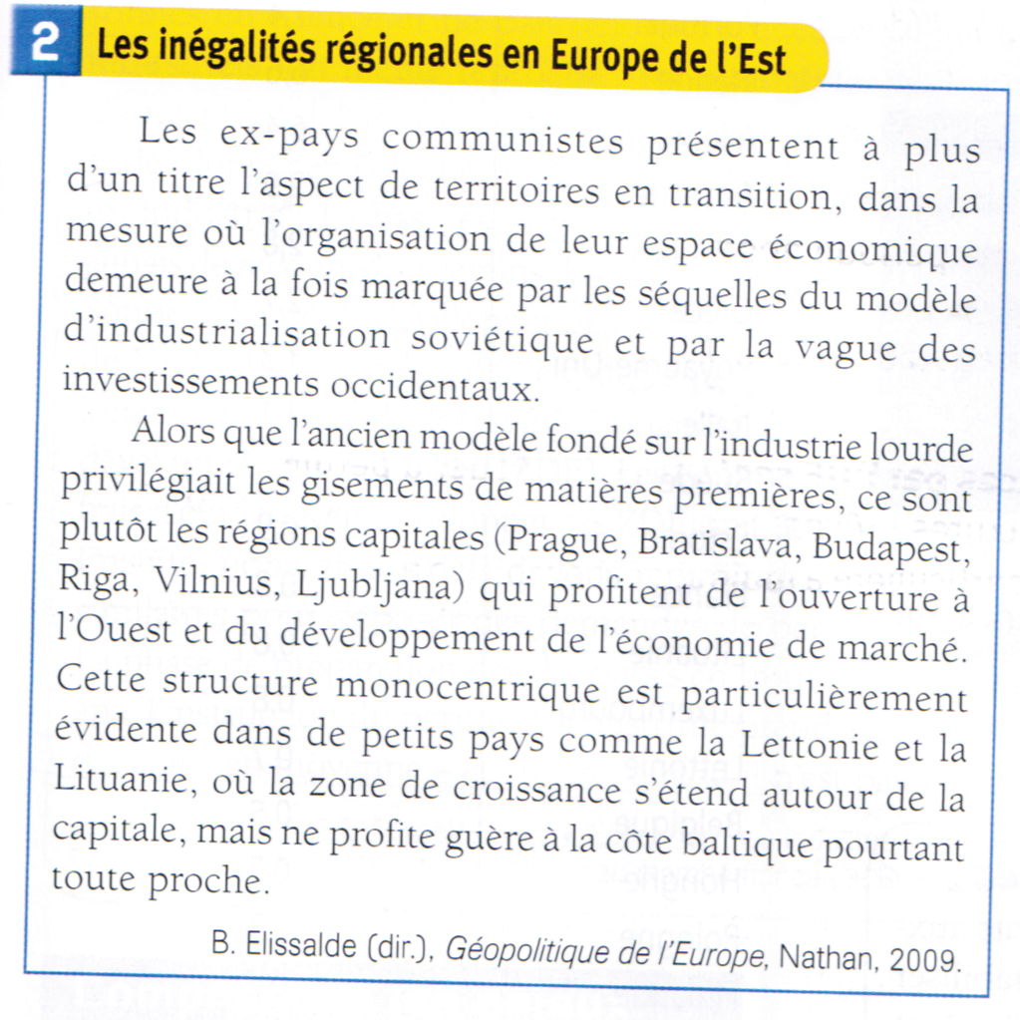
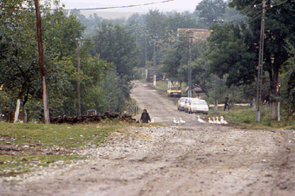
Campagne roumaine : Timisoara

Slide 30
2. Les actions de l’Union pour limiter cette fracture à toutes les échelles

Slide 31
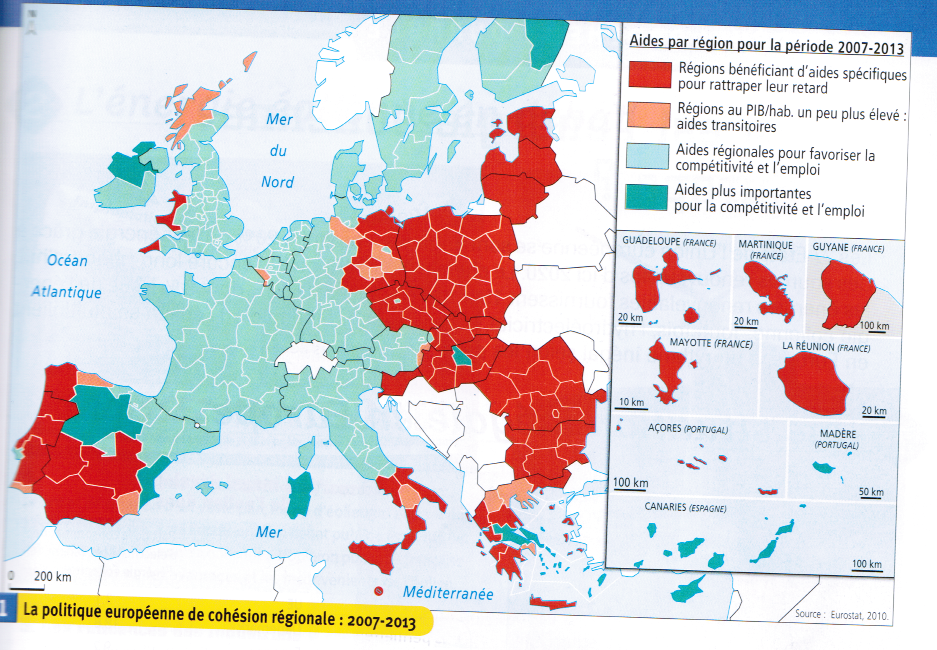

Slide 32
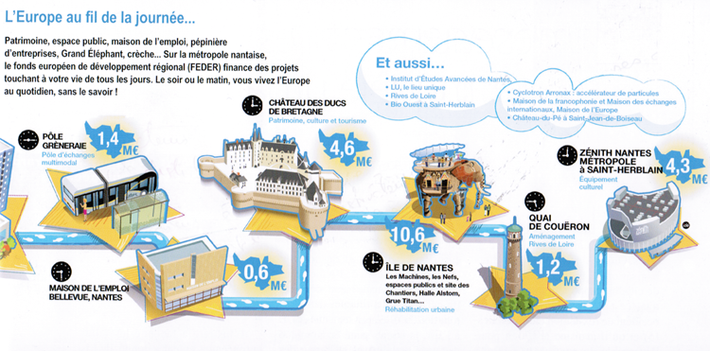
Source : documentation photographique

